Slide 1
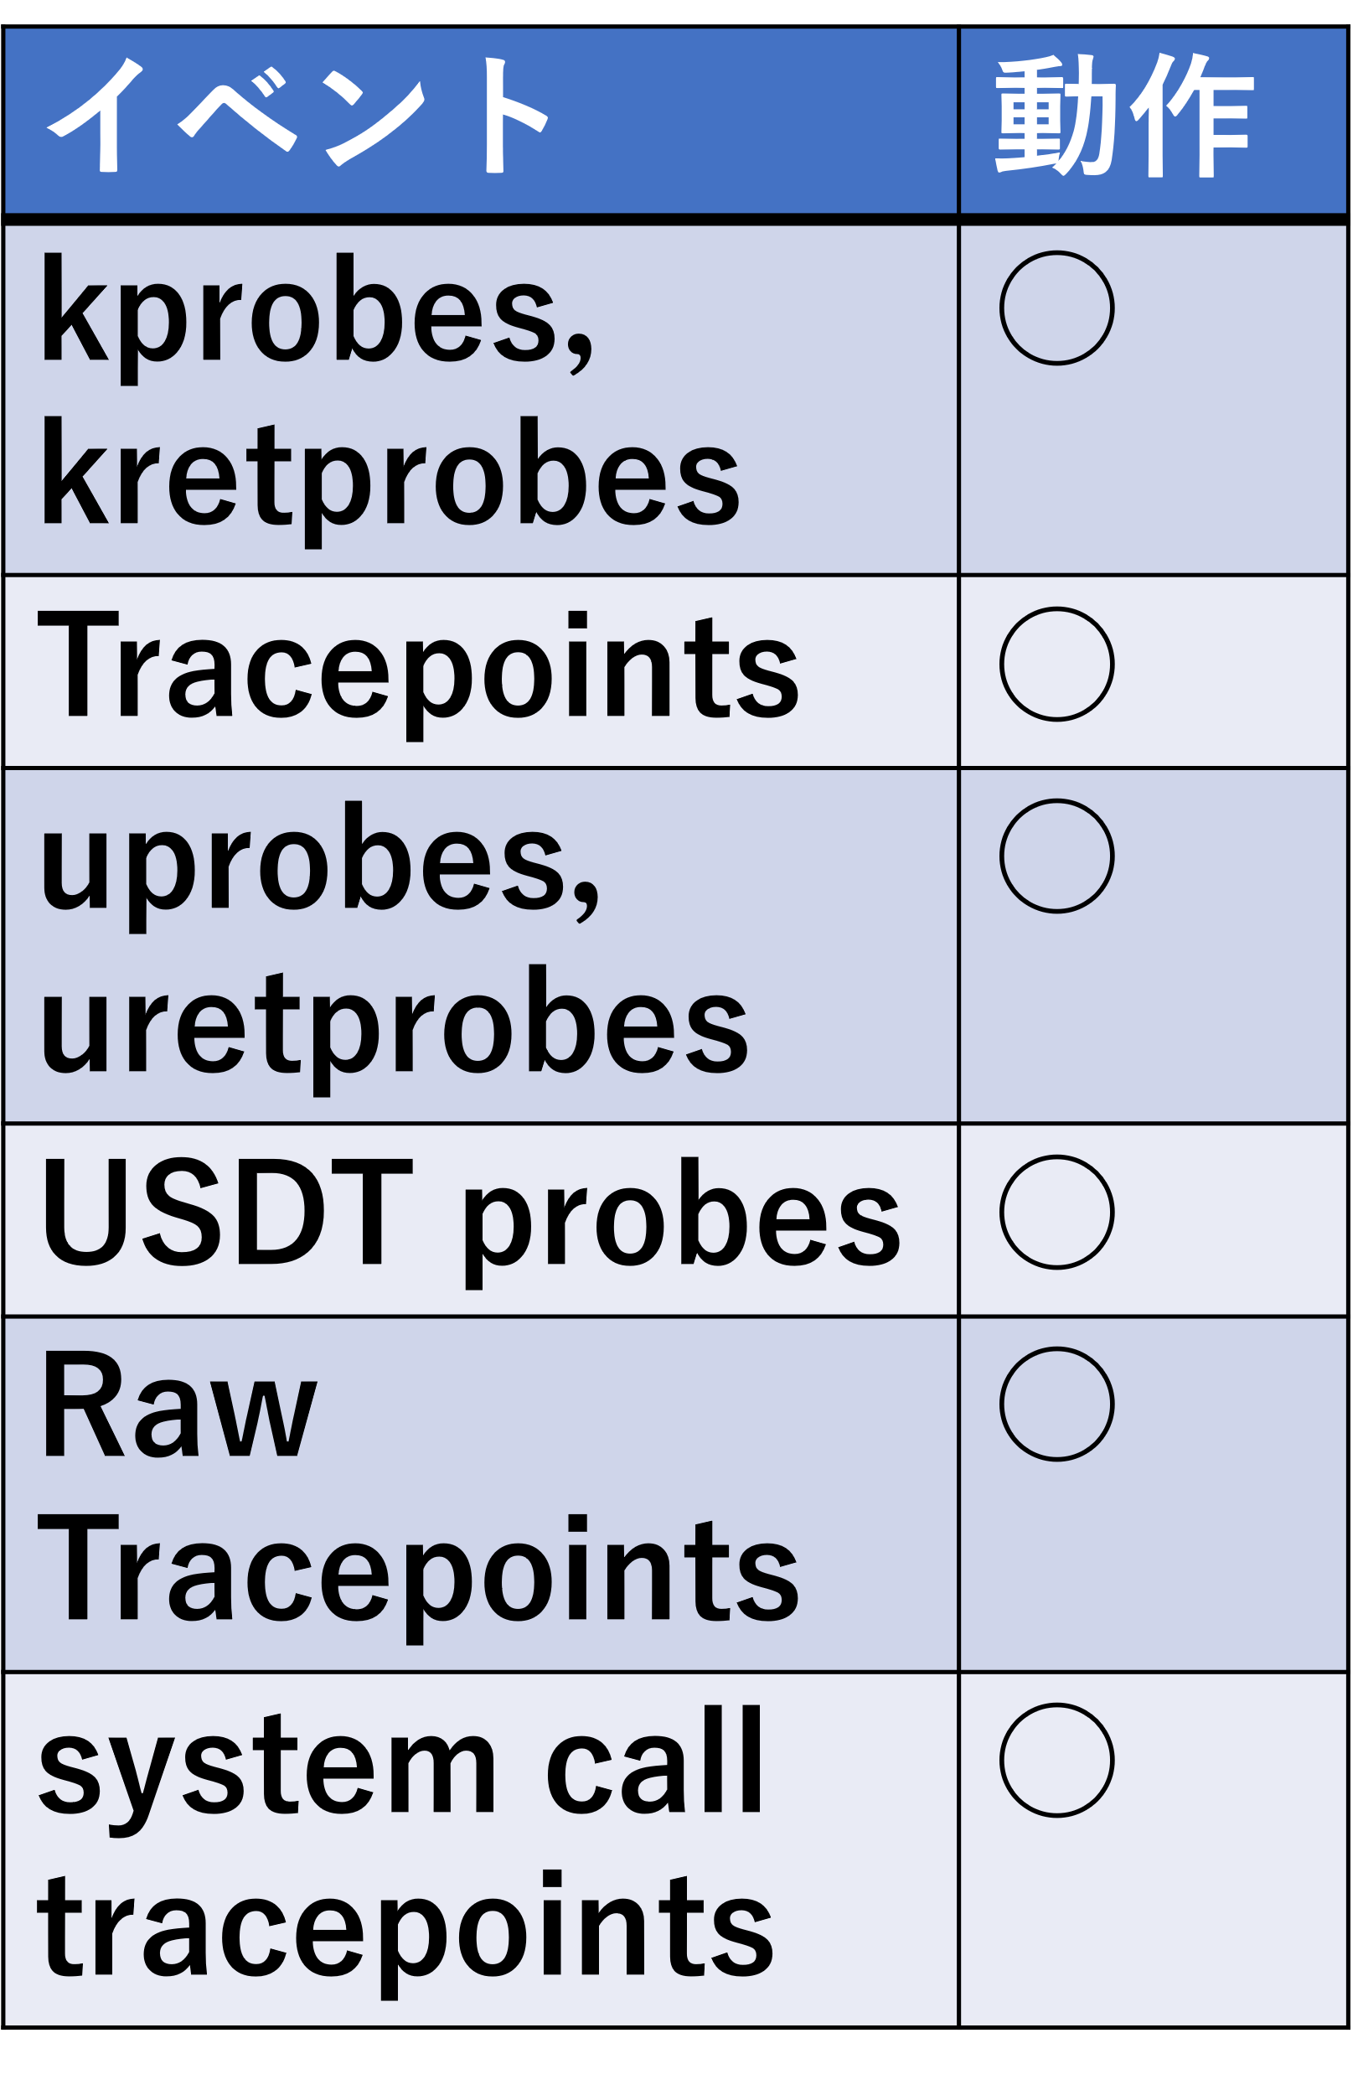
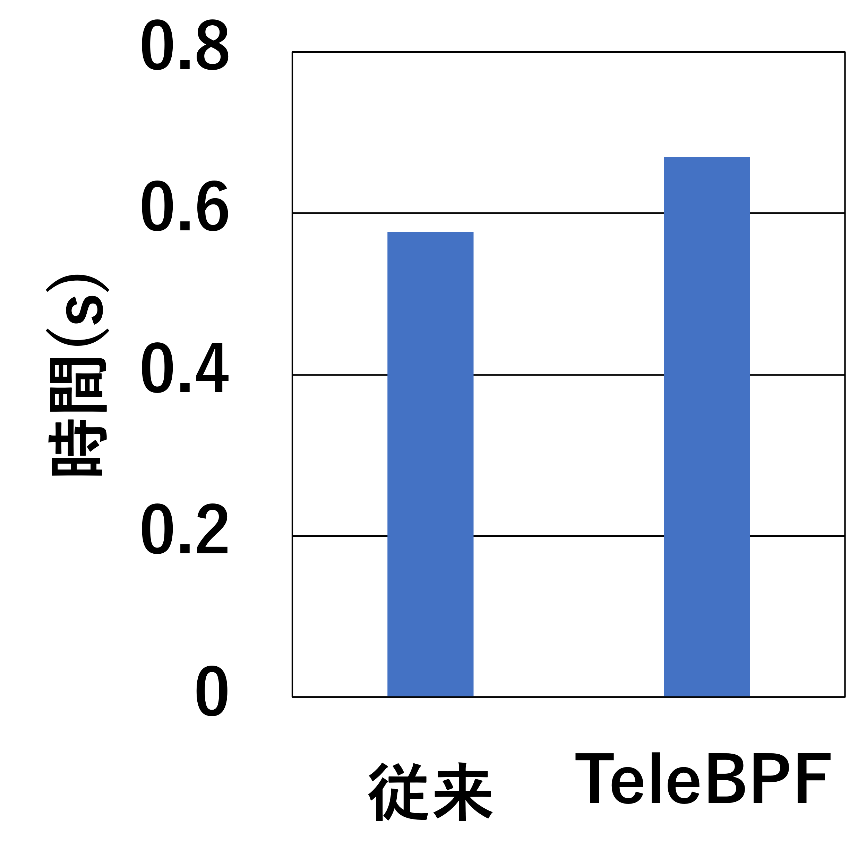
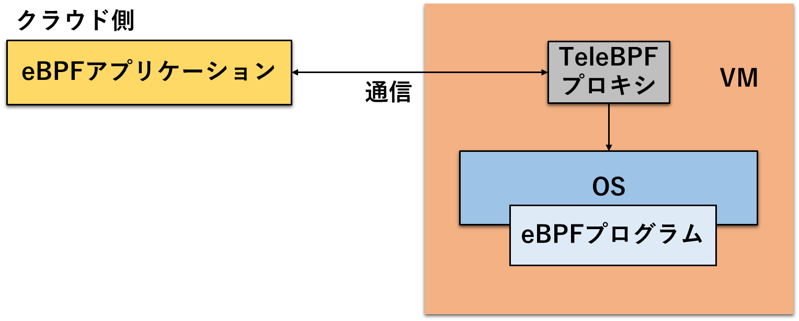
eBPFプログラムを用いたVM内の安全な情報取得方式 堀恭介、光来健一（九州工業大学）
1. 背景
BPF関連システムコールの転送
仮想マシン（VM）内のシステムの監視
既存のeBPFアプリケーションによるBPF関連システムコールの呼び出しをVMに転送
LD_PRELOADを用いてシステムコールを横取り
システムコールをVM内のプロキシに転送
プロキシがシステムコールを実行し、返り値を転送
IaaS型クラウドはVM内の情報を取得して活用している
例：性能を監視してオートスケールするかどうかを判断
例：攻撃者のVMへの侵入を安全に検知
主な情報取得方法はエージェント方式とイントロスペクション方式
エージェント方式
VM内にエージェントをインストールさせ、クラウド側と通信
プロセスやカーネルモジュールとして実行して情報を収集
問題点
VMの利用者がエージェントの保守を怠ると脆弱性となる
プロセスには取得できない情報がある
カーネルモジュールをロードするとシステムが不安定化
転送するBPF関連システムコール
BPFシステムコール
eBPFの様々な機能を実現するためのコマンド群を実行
例：eBPFプログラムのロード、情報を格納するマップの操作
BPFイベント制御システムコール
eBPFプログラムを呼び出す契機となるイベントを設定
例：OS内の関数呼び出し、OS内に用意されたトレースポイント
イントロスペクション方式
VMの外部からメモリや仮想ディスクなどに直接アクセス
OSのデータ構造やファイルシステムを解析して情報を取得
問題点
低レベルな解析が必要となり、開発や適用が難しい
OSのデータ構造はOSのバージョンに大きく左右される
AMD SEVでVMのメモリが暗号化されると利用できない
3. 実験
TeleBPFを用いてeBPFアプリケーションを実行
様々なイベントに対応
例：Raw Tracepointを用いてコンテキストスイッチ回数を記録
クラウド側でVM内のコンテキストスイッチ回数を取得できた
eBPFアプリケーションの実行オーバヘッドを計測
kprobesを用いてreadシステムコールの実行回数を記録
クラウド側でTeleBPFを用いずに実行した場合と比較
eBPFアプリケーション全体でのオーバヘッドは16%
2. TeleBPF
クラウド側からVMにeBPFプログラムを送り込んで安全に実行
eBPFプログラムからVM内の情報を取得することで監視
eBPFはOS内で性能等を監視するために用いられるLinuxの機構
実行時に検査器を用いてチェックされるため、OS内で安全に実行可能
エージェントの事前インストールが不要であり、SEVとも共存可能
OSバージョンの違いの影響を受けにくく、開発が比較的容易
4. 今後の課題
より多くのBPF関連システムコールに対応
様々なeBPFアプリケーションを実行できるようにする
セキュリティの強化
不特定多数のユーザにVM内の情報を取得されないように制限

